Slide 1

mongoDB SUNUMU
Yunus KAYGUN

Slide 2
NO SQL NEDİR ?
Not Only SQL
RDBMS alternatif olarak ortaya çıkan, aslen internetin gün geçtikçe artan verisini depolayabilmek ve yüksek trafiğe sahip sistemlerin ihtiyaçlarına cevap verebilmek amacıyla ortaya çıkmış yatay olarak ölçeklendirilebilen sistemlere denir.
RDBMS’ler işlem (transaction) tabanlı çalışan sistemlerdir. Bu işlemlerin stabil çalışması ve veri bütünlüğü için ACID (Atomicity, Consistency, Isolation, Durability) kuralları bulunur. NoSQL sistemleri bu kuralların tamamına uymaz.
Google kendi tasarladığı Big Table, Amazon Dynamo ve Facebook’ta Cassandra’yı kullanmaktadır.

Slide 3
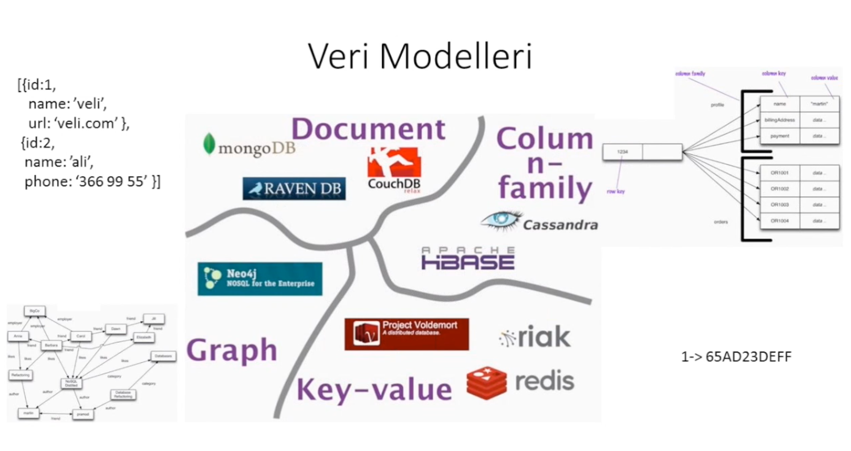

Slide 4
NO SQL AVANTAJLARI
Okuma yazma performansı olarak RDBMS’lerden daha performanslı olabilirler.
Yatay olarak genişletilebilirler
Binlerce sunucu birarada küme olarak çalışabilir ve çok büyük veri üzerinde işlem yapabilirler.
Esnek yapı
Çoğu açık kaynak ve ücretsiz
Ucuz maliyet

Slide 5
NO SQL DEZAVANTAJLARI
RDBMS’de yapılan uygulamaların NoSql sistemlerine taşınması zahmetlidir.
Transaction kavramı bulunmadığından veri kaybı söz konusu olabilir.
Veri güvenliği konusunda RDBMS kadar gelişmiş değildir.
Doküman ve profesyonel destek konusundan eksiklikleri olabilir.

Slide 6
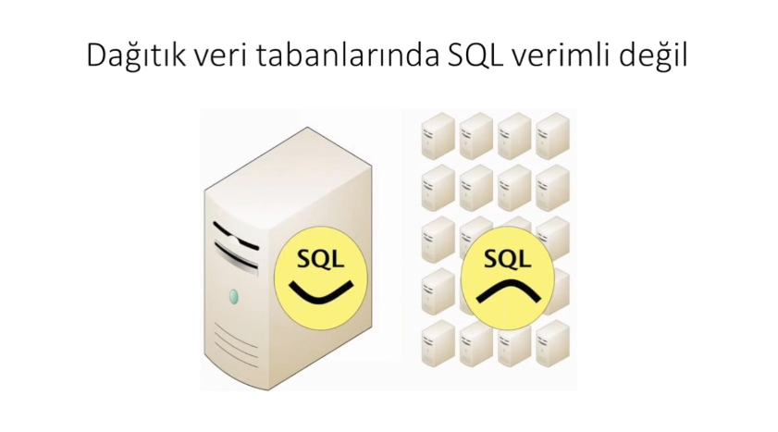

Slide 7
mongoDB NEDİR? (Humongous)
MongoDB, doküman tabanlı, C++ ile geliştirilen bir NoSql veritabanıdır. Veriler BinaryJson türünde dokümanlarda tutulur.
MongoDB’nin en önemli özelliği, ilişkisel modeli (relational model) kullanmamasıdır.
Tablo yoktur, tasarım yoktur, ilişki yoktur.
Windows, Linux, Mac, Solaris.
Açık kaynak kodlu
Dinamik veri yapısı
Ucuz , Hızlı
Hızlı okuma ve yazma
Büyük veri ile çalışabilme

Slide 8
Belgeye dayalı modelde, ilişkisel modelin “satır” (row) kavramı yerine, çok daha esnek bir yapı olan “belge” (document) kavramı kullanılmaktadır. Gömülü belgelere (embedded documents) ve dizilere (arrays) müsaade edilmesi ile, çok karmaşık hiyerarşik yapıları tek bir kayıt (record) içinde saklamak olanaklı hale gelmiştir.
MongoDB, basit fakat çok güçlü JavaScript kabuğu (shell) kullanır ve bunun yardımı ile veri tabanlarının işlenmesi çok daha etkin hale gelir.

Slide 9
mongoDB Database Design
Relational database kavramından farklı olarak artık mongoda nesne mantığında tasarım düşünmemiz gerekiyor ve mongodbde denormalize yapılarla çalışmaya alışmamız gerekiyor.
{
name:Bilgehan,
addresses : [
{ street: ‘Ümraniye’, city: ‘istanbul’ },
{ street: ‘kızılay’, city: ‘Ankara }
]
}

Slide 10
Bire çok ilişki
Buna örnek olarak bir ürün ve bu ürüne ait yedek parçalar verebiliriz.Burada parçalar çok fazla bilgisi olacağı ve parçaların değişkenlikleri yani updatelerinin de çok olacağını düşünerek relational databaselerdeki gibi üründe parçaların idlerini tutup programlama anında gerekli dataları çekip birleştirme yapabiliriz.

Slide 11
Normalize Yapı
{
name : ‘product A’,
manufacturer : ‘ABC Company’,
catalog_number: 1234,
parts : [
ObjectID(‘AAAA’),
ObjectID(‘F17C’),
ObjectID(‘D2AA’),
]
}

Slide 12
Denormalize Yapı
{
name : ‘product A’,
manufacturer : ‘ABC Company’,
catalog_number: 1234,
parts : [
{ id : ObjectID(‘AAAA’), name : ‘Parça1′},
{ id: ObjectID(‘F17C’), name : ‘Parça2′ },
{ id: ObjectID(‘D2AA’), name : ‘Parça3′ }
]
}
Burada ürünü gösterceğimiz sayfada tek bir nesneyi çekerek ürüne ait yedek parça adlarınıda listeyebiliriz

Slide 13
Trade - Off
Yukarıda gerekli birleştirmeleri büyük sayıda kayıtlarda yapmak zahmetli olabilir.Burada şu kararıda verebiliriz yukarıdaki örnek için ürüne ait yedek parçaları gösterirken bize gerekecek büyük ihtimalle yedek parçanın adı elimizde olması yeterli olacaktır.

Slide 14
Normalize vs Denormalize
Denormalize yapılararı büyük update maliyetleri yoksa tercih etmeliyiz.Yukarıdaki örnekte olduğu gibi yedek parça isimleri çok fazla değişmeyeceğini var sayıyoruz.
Bağlantılı kayıt sayısı azsa ve bunlarda başka yerde kullanmayacaksa iç içe doküman yapısında saklayabiliyoruz.Örnek kişiye ait adresler
Eğer nesneye tek başına sürekli erişim ihtiyacı varsa embedded şekilde kullanmamaya çalışın
Designınızı uygulamanızın ihtiyaçlarına göre belirleyin

Slide 15
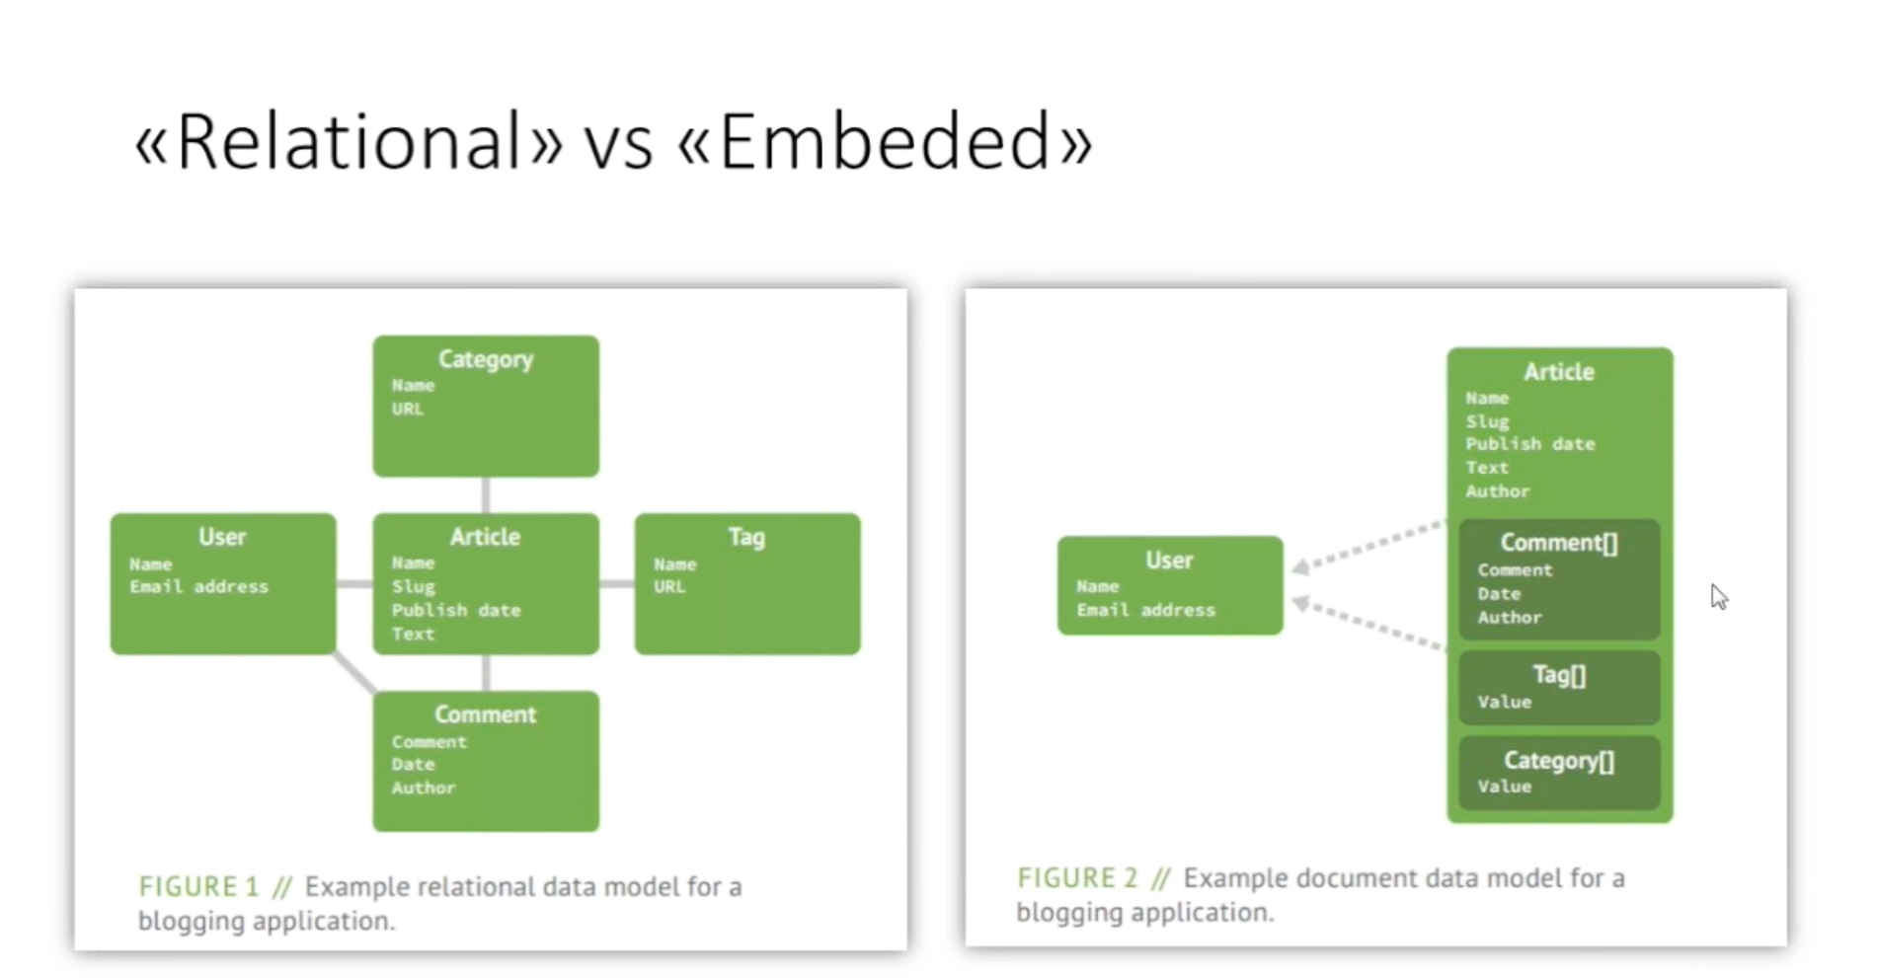

Slide 16
Nerede Kullanılabilir
Bloglar (Post, Comment, Like)
Üye Bilgileri (Kullanici > Kullanici Detayları)
Log datası saklamak
Coğrafi bilgi saklamak
Zaman içinde yapısı değişecek uygulamalar
Big data projeleri
Çoklu sunucu gerektirebilecek dağıtık projeler

Slide 17
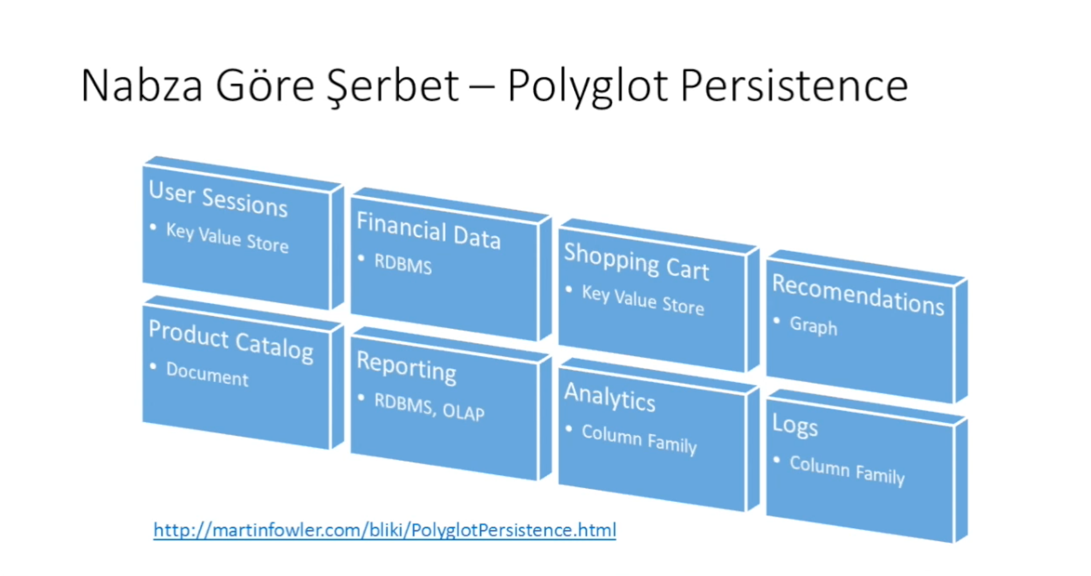

Slide 18
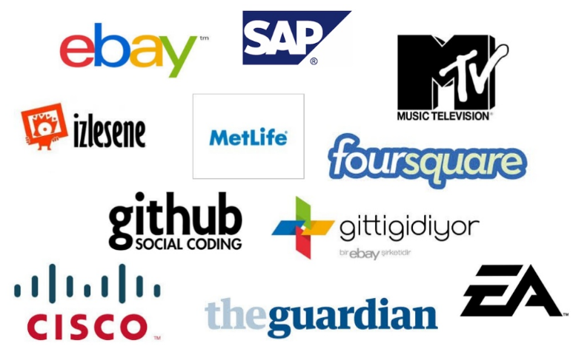
Kimler Kullanıyor

Slide 19
MongoDB ve SQL Server 2008 Karşılaştırmalı Performans Testleri (Michael Kennedy)

Slide 20
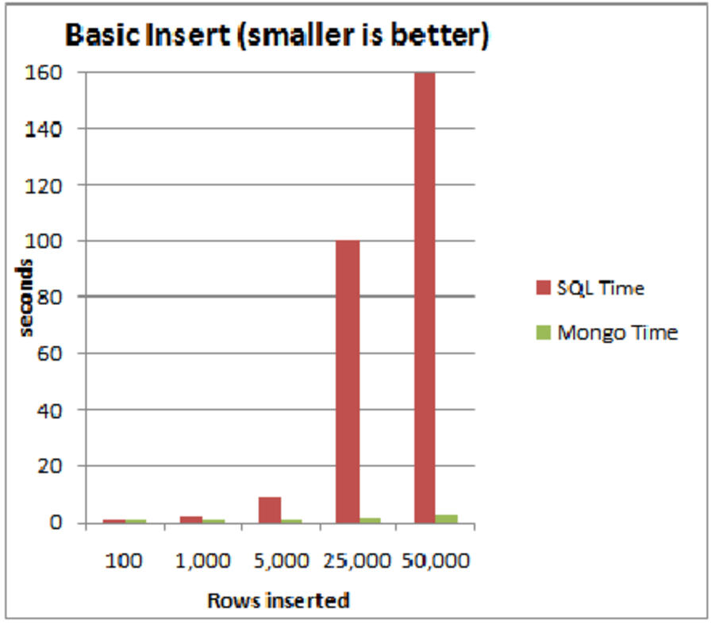
Görüldüğü gibi 1.000 kayıttan sonra ciddi bir fark başlıyor ki 50.000 kayıt SQL Server üzerinde 160 saniye sürerken, aynı işlem MongoDB üzerinde yalnızca birkaç saniye alıyor.

Slide 21
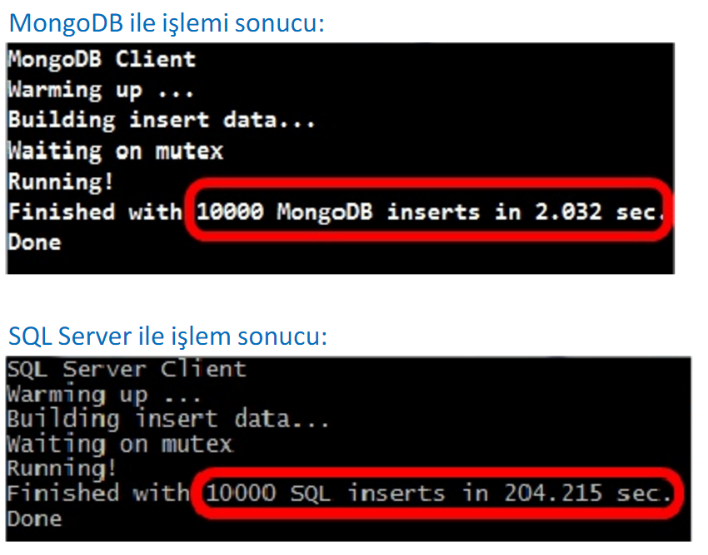
LinQ ORM aracı kullanılarak basit bir class tanımı ile insert işlemi yapılıyor. Fark 100 kat.

Slide 22
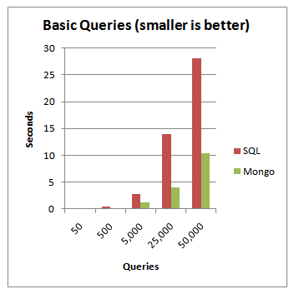
Paralel 5 kullanıcı ile select sorgusu performans sonuçları. 1/3 oranında bir zamanla MongoDB işlemi gerçekleştiriyor.

Slide 23
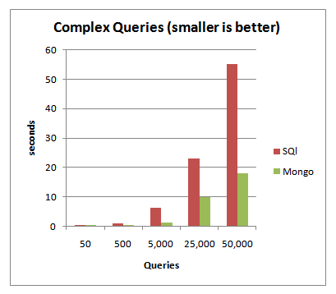
Kompleks sorgulara bakıyoruz. kompleks sorgularda da MongoDB, SQL Server’ a oranla 1/3 oranında bir zamanlaişlemi bitirebiliyor.

Slide 24
KURULUM
https://www.mongodb.com sitesinden Downloads menüsünden güncel halini indirebilirsiniz.
Kurulumu oldukça basit. Kurulum anında Custom seçeneği ile C:\MongoDB klasörüne kurulması daha sonra CMD üzerinden klasöre erişim açısından kolaylık sağlayacaktır.

Slide 25
Kurulumdan sonra C:\MongoDB altında Data klasörü açıyoruz. Yoksa hata verebilir.
bin altında Mongod.exe esas servis ve veritabanı işlemlerini sağlamaktadır.
Mongo.exe ise bir Shell uygulaması. Buraya script yazarak veritabanı oluşturabiliriz. Kayıt ekleme, silme..

Slide 26
Mongo Servisi Çalıştırmak
Komut penceresi açıyoruz (cmd) ve aşağıdaki komutları yazıyoruz:
Cd C:\MongoDB\bin
mongod.exe --dbpath "c:\MongoDB\Data"

Slide 27
Veritabanı İşlemleri
Komut satırını kapatmadan 2. CMD penceresini açıyoruz ve aşağıdaki kodları yazıyoruz:
cd c:\mongodb\bin
mongo.exe
show dbs
use Test
db.Kullanici.insert({Ad:"Yunus", Sehir:"Elazig"})
show collections
db.Kullanici.find()

Slide 28

Robomongo
Robomongo görsel bir Mongodb stüdyosudur.
Ücretsiz ve açıkkaynak.
Basit ve kullanışlı
https://robomongo.org/

Slide 29
Microsoft Servis Oluşturmak
Her seferinde cmd den uğraşmamak için MS servis oluşturarak otomatik çalışmasını sağlayabiliriz. Şimdi CMD penceresi yönetici modunda açalım ve sırasıyla aşağıdaki komutları çalıştıralım
cd C:\MongoDB\bin
mongod --install --logpath=C:\MongoDB\bin\mongodb.log --dbpath=C:\MongoDB\data\

Slide 30
KODLAMA

Slide 31
use db_adi
show dbs
db.dropDatabase()
db.createCollection("pers")
db.pers.drop()

Slide 32
DÖKÜMAN EKLEME
Var kayit = [{
"sicil": 2345,
"ad": "ayse okan",
"maas": 3000
},
{
"sicil": 1234,
"ad": "mahmut sarı",
"maas": 5000
}];
db.person.insert(kayit)

Slide 33
VERİTABANINI SORGULAMAK
db.person.find()
db.person.find({"sicil":1234})
db.person.find({"maas":{$lte:4000}})
db.person.find({"ad":{$ne:"mahmut sarı"}})
db.person.find({$and:[{"maas":{$lt:4000}}, {"maas":{$gt:1000}}]})
db.person.find({$or:[{"sicil":"1234"},{"maas":{$gt:3000}}]})
db.person.find({}, {"sicil":1, "maas":1})
db.person.find().limit(2)
db.person.find().sort({"ad":1})
db.person.find().sort({"ad":-1})

Slide 34
DİĞER KOŞULLARI UYGULAMA: >, <, >=, <=, !=
AÇIKLAMA | SQL | MongoDB
Anahtar değerden küçük mü? | anahtar<değer | <anahtar>:{$lt:<değer>}}
Anahtar değerden büyük mü? | anahtar>değer | {<anahtar>:{$gt:<değer>}}
Anahtar değerden küçük ya da eşit mi? | anahtar<=değer | {<anahtar>:{$lte:<değer>}}
Anahtar değerden büyük ya da eşit mi? | anahtar>=değer | {<anahtar>:{$gte:<değer>}}
Anahtar değere eşit değil mi? | anahtar!=değer | {<anahtar>:{$ne:<değer>}}

Slide 35
Update ve Delete
db.person.update({"ad":"mahmut sarı"} ,{$set:{‘maas':5500}})
db.person.remove({"sicil":"1234"})
db.person.remove("",0) //Tümünü Sil

Slide 36
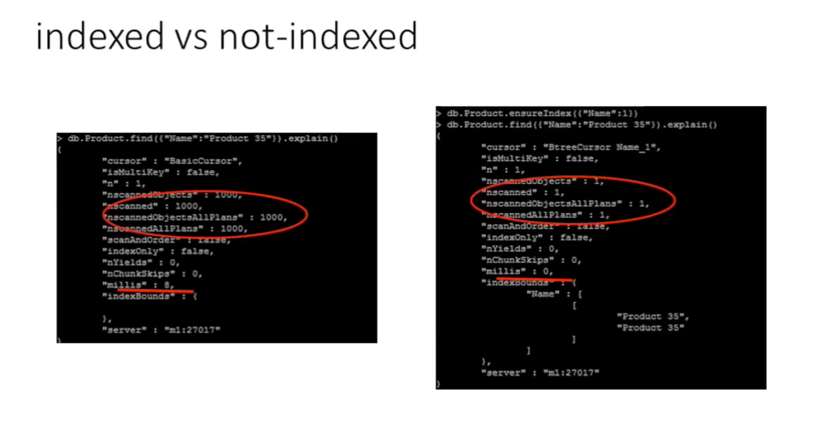
İndexleme
db.person.ensureIndex({"sicil":1})

Slide 37
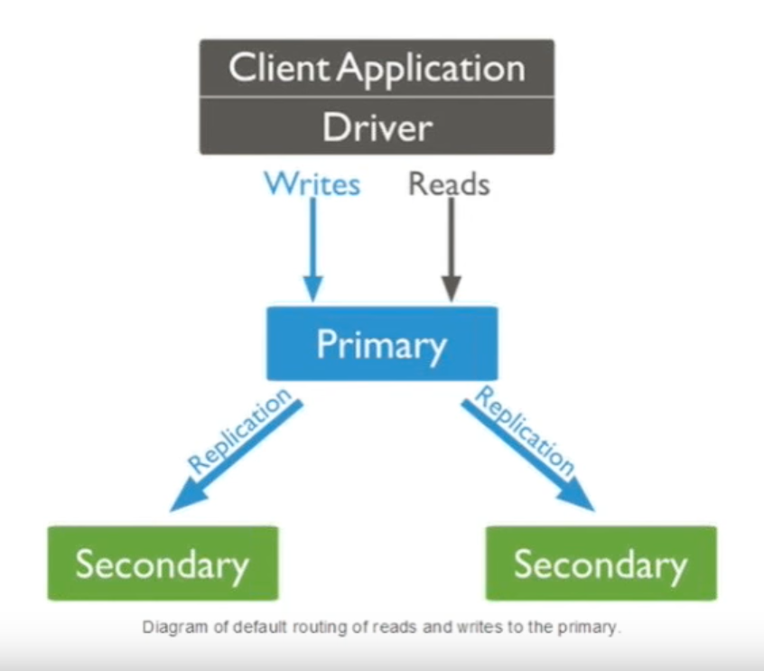
Replica Set
Verilerimizin güvenliği için başka makinelere kopyalanması
Sürekli erişilebilirlik
Asenkron çalışır

Slide 38
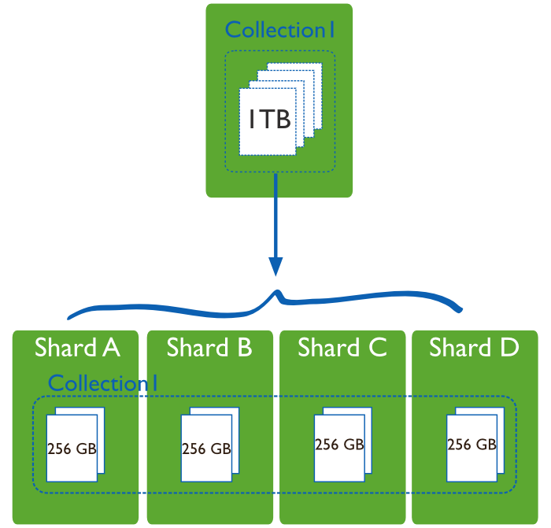
Sharding
Veriyi parçalara ayırmak
ShardKey seçimi veriyi eşit parçaya bölecek şekilde olmalıdır

Slide 39
MongoDB ve C#
NuGet Packages üzerinde “Official MongoDB C# Driver”yazarak mongoDB driverlerini kuruyoruz.
static void OgrenciEkle()
{
MongoClient client = new MongoClient();
MongoServer server = client.GetServer();
MongoDatabase db = server.GetDatabase("Ogrenciler");
var ogrenciler = db.GetCollection("Ogrenci");
ogrenciler.Insert(new BsonDocument
{
{"Ad","Ferhat"},
{"Soyad","SARIKAYA"},
{"Yas",36},
{“Numara”, 123456}
});
}

Slide 40
static void OgrenciDuzenle()
{
MongoClient client = new MongoClient();
MongoServer server = client.GetServer();
MongoDatabase db = server.GetDatabase("Ogrenciler");
var ogrenciler = db.GetCollection("Ogrenci");
var sorgu = new QueryDocument {{ "Numara",123456}};
var guncelle = new UpdateDocument{ { "$set", new BsonDocument("Soyad", "Sarıkaya") } };
ogrenciler.Update(sorgu, guncelle);
}

Slide 41
static void OgrenciSil()
{
MongoClient client = new MongoClient();
MongoServer server = client.GetServer();
MongoDatabase db = server.GetDatabase("Ogrenciler");
var ogrenciler = db.GetCollection("Ogrenci");
var sorgu = new QueryDocument { { "Numara",123456} };
ogrenciler.Remove(sorgu);
}

Slide 42
static void OgrenciListele()
{
MongoClient client = new MongoClient();
MongoServer server = client.GetServer();
MongoDatabase db = server.GetDatabase("Ogrenciler");
var ogrenciler = db.GetCollection("Ogrenci");
var liste = ogrenciler.FindAll();
foreach (var ogr in liste)
{
Console.WriteLine(ogr["Ad"] + " " + ogr["Soyad"]);
}
}

Slide 43
Kaynaklar
https://www.martinfowler.com/
https://gelecegiyazanlar.turkcell.com.tr
http://www.academia.edu/8002383/MongoDB
http://bilgehanyildiz.com/2015/04/13/mongodb-giris/
https://www.mongodb.com
https://blog.michaelckennedy.net/2010/04/29/mongodb-vs-sql-server-2008-performance-showdown/
http://www.devveri.com
https://www.mongodb.com/blog/post/6-rules-of-thumb-for-mongodb-schema-design-part-1
https://www.tutorialspoint.com/mongodb/mongodb_data_modeling.htm

Slide 44
Teşekkürler

